Slide 1
e4f-network.eu
Naslov modula usposabljanja:
Analiza tveganja

Slide 2
Namen in cilji
Ob koncu tega modula boste znali:
Razumeti osnove analize tveganja
Znali razlikovati značilnosti med kvantitativno in kvalitativno analizo tveganja
Poznali različne metodologije in pristope k analizi tveganja

Slide 3
Kazalo
Enote in razdelki
ENOTA 1: Analiza tveganja
Razdelek 1.1: Opredelitev analize tveganja
Razdelek 1.2: Kvalitativna analiza tveganja
Razdelek 1.3: Kvantitativna analiza tveganja
Razdelek 1.4: Kvalitativna in kvantitativna analiza
ENOTA 2: Metodologije in pristopi k analizi tveganja
Razdelek 2.1: Analiza metuljčkov
Razdelek 2.2: Matrika za analizo tveganja
Razdelek 2.3: Register tveganj
Razdelek 2.4: Analiza SWIFT

Slide 4
ENOTA 1: Analiza tveganj
Razdelek 1.1: Definicija analize tveganj
Analiza tveganja je postopek določanja verjetnosti tveganja v projektu. Preučuje negotovost potencialnih tveganj in kako bi lahko vplivala na projekt v smislu časa, kakovosti in denarja, če bi se pojavila.
Zakaj?
Analiza tveganj je ključnega pomena za ugotavljanje upravičenosti določenega projekta ali naložbe in ustreznih postopkov za obvladovanje teh tveganj.
Kako?
Analitik tveganja najprej ugotovi, kaj bi lahko šlo narobe. Te slabosti je treba uravnotežiti z merilom verjetnosti, ki ocenjuje možnost nastanka dogodka.

Slide 5
Analiza tveganj
Kvalitativna analiza tveganj
Kvantitativna analiza tveganj
Register tveganj
Indeks verjetnosti in vpliva Kategorizacija tveganj
Strokovna presoja
Analiza občutljivosti
Analiza drevesa odločanja
Analiza scenarijev
Simulacija latinske hiper kocke
Simulacija Monte Carlo

Slide 6
Analiza tveganj
Razdelek 1.2: Kvalitativna analiza tveganj
Kvalitativna analiza tveganja je ocena tveganja, ki jo izvedejo strokovnjaki projektne skupine, ki na podlagi podatkov iz prejšnjih projektov in svojega znanja določijo vrednost vpliva in verjetnosti za vsako tveganje na lestvici ali matriki tveganja.
Lestvica je običajno ocenjena od nič do ena. Če je verjetnost pojava tveganja v projektu 0,5, je verjetnost pojava 50 %.
Obstaja tudi lestvica učinkov, ki se giblje od ena do pet, pri čemer pet pomeni največji vpliv na projekt. Tveganje se nato razvrsti na podlagi vira ali učinka.
Ko so tveganja opredeljena in preučena, se za vsako tveganje določi lastnik tveganja, ki je član projektne skupine. Ta je odgovoren za razvoj in izvajanje strategije odzivanja na tveganja.

Slide 7
Analiza tveganj
Razdelek 1.3: Kvantitativna analiza tveganj
Kvantitativna analiza tveganj je statistični pregled vpliva ugotovljenih tveganj na celoten projekt. To omogoča vodjem projektov in vodjem skupin, da sprejemajo odločitve z manj dvoumnosti, in pomaga pri procesu obvladovanja tveganj.
Kvantitativna analiza tveganja analizira različne rezultate projekta in izračuna verjetnost doseganja ciljev projekta.
To pomaga pri sprejemanju odločitev, zlasti v fazi načrtovanja projekta, ko se pojavijo nejasnosti.
Vodjem projektov pomaga pri oblikovanju realističnih ciljev glede stroškov, časovnega načrta in obsega.

Slide 8
Razdelek 1.4: Kvalitativna - Kvantitativna Analiza
Kvalitativna Analiza | Kvantitativna Analiza
Analitični postopek, pri katerem se za prepoznavanje in ocenjevanje nevarnosti ne uporabljajo numerične in kvantitativne ocene. Izvede se lahko pri vseh vrstah projektov. Podaja subjektivno oceno verjetnosti in vpliva. Enostaven za izvedbo.Ni potrebna posebna programska oprema ali orodja. | Vključuje numerične in kvantitativne ocene. Ni potrebna pri vseh projektih; pri nekaterih vrstah projektov se ji je mogoče izogniti. Daje objektivno oceno ter verjetnostno oceno časa in stroškov. Je časovno bolj potratna kot kvalitativna analiza. Za njeno izvedbo so lahko potrebna nekatera posebna orodja.

Slide 9
Povzetek
Analiza tveganj
Tipi analize tveganj
Postopek določanja verjetnosti tveganja v projektu.
Kvalitativna
Kvantitativna
Kvalitativna analiza tveganj
Za vsako tveganje na lestvici ali matriki tveganj določi vrednost vpliva in verjetnosti.
Kvantitativna analiza tveganj
Kvantitativna -
Kvalitativna
Statistično preverjanje vpliva ugotovljenih tveganj na celoten projekt.
Analitični proti numeričnemu
Subjektivno proti objektivnemu

Slide 10
ENOTA 2: Metodologije in pristopi k analizi tveganja
Pristopi
Obstaja več pristopov k analizi tveganj, ki upravljavcem pomagajo pri analizi in sprejemanju odločitev.
Analiza metuljček
Matrica analize tveganj ( + Register tveganj, tj. protokoli in odgovornosti)
SWIFT Analiza

Slide 11
ENOTA 2: Metodologije in pristopi k analizi tveganja
Razdelek 2.1: Analiza metuljček
Analiza metuljčka je grafični prikaz novih primernih poti, ki vodijo k preprečevanju tveganj in varnostnim ukrepom, ki bi lahko bili potrebni na ravni organizacije ali posameznega procesa/funkcije.
Vzroki
Dogodek
Posledice
Preventiva
Okrevanje
Prej
Potem

Slide 12
ENOTA 2: Metodologije in pristopi k analizi tveganja
Razdelek 2.2: Matrica analize tveganj
Matrika analize tveganja razvršča resnost posameznega tveganja glede na verjetnost in vpliv povezanih motenj.
Njen glavni cilj je pomagati vodjem pri določanju prednostnih vrst tveganj in razvoju strategije obvladovanja tveganj, ki vključuje ustrezne vire in taktike za zmanjševanje tveganj.
UČINEK (aka KRITERIJ TVEGANJ)
 | Zanemarljivo | Marginalni | Kritičen | Katastrofičen
Zagotovo
Verjetno
Možno
Manj verjetno
Redko
VERJETNOST

Slide 13
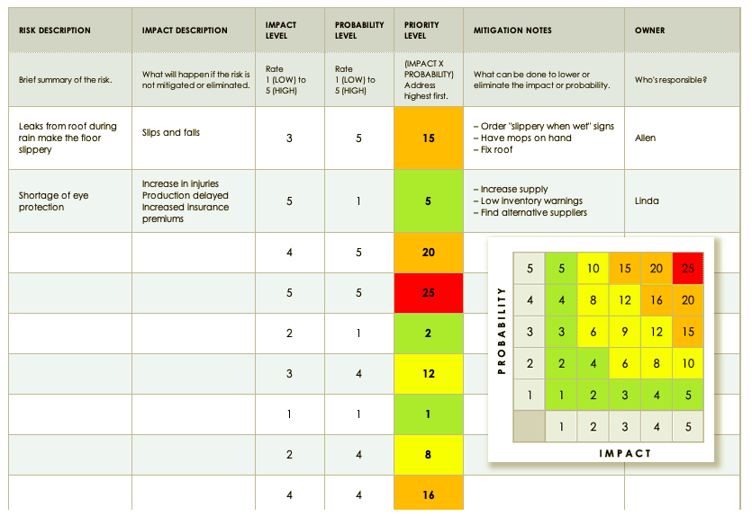
ENOTA 2: Metodologije in pristopi k analizi tveganja
Razdelek 2.3: Register tveganj
Register tveganj je skladišče, v katerem so zabeleženi rezultati postopkov obvladovanja tveganj. Informacije v registru tveganj lahko vključujejo osebo, odgovorno za upravljanje tveganja, verjetnost, vpliv, oceno tveganja, načrtovane odzive na tveganje in druge informacije, ki se uporabljajo za razumevanje posameznih tveganj na visoki ravni.
Source: PMP Management Book, Seventh Edition, July 2021.

Slide 14
ENOTA 2: Metodologije in pristopi k analizi tveganja
Razdelek 2.4: Swift Analiza
SWIFT je akronim, ki pomeni strukturirano tehniko "kaj če".
Gre za strategijo analize tveganja, ki se osredotoča na odkrivanje morebitnih nevarnosti, povezanih s spremembami projektnega načrta.
Kot pove že izraz, morajo člani skupine ustvariti čim več vprašanj "kaj če", da bi ugotovili vse morebitne nevarnosti.
SWIFT uporablja strukturirano nevihto možganov, ki združuje vnaprej pripravljene vodilne besede (kot so načrtovanje, znesek itd.) s spodbudami, ki jih oblikujejo udeleženci in ki se pogosto začnejo z vprašanji, kot so "kaj če?" ali "kako bi lahko?". ".
S pomočjo vodilnih besed in vprašanj "kaj pa če?" moderator povabi skupino, da izpostavi in razpravlja o vprašanjih, kot so:
znana tveganja
viri in dejavniki tveganja
prejšnje izkušnje, uspehi in incidenti znanih in obstoječih kontrolah
regulativne zahteve in omejitve

Slide 15
Povezetek
Metode za analizo
tveganj
Analiza metuljčkov
Matrika za analizo tveganja
Register tveganj
Analiza SWIFT

Slide 16
e4f-network.eu
Hvala!

